Slide 1
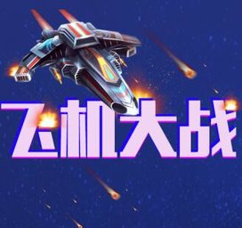
2017云计算2班
开发人员：薛浒翼、周新涛、杨嘉诚
组长： 周新涛

Slide 2

目录
绪论
功能分析
系统设计
运行截图

Slide 3
绪论
游戏应具备的特征
实时性：本应用为游戏因此对于用户的操作必须做出立即响应，否则本游戏即为失败；
易操作性：单机游戏的最大特点即为易操作性，用户在不看说明的情况下也能够玩，并且在玩过几遍之后即熟悉本游戏的规则。这是本应用对于操作性的要求。
点击添加文本

Slide 4
项目内容
本项目产品名称为“飞机大战”，以html语言开发，界面简洁流畅，游戏方式简单，玩家易于上手。
项目开发
以html语言进行项目的编程实现，项目开发环境如下：
开发语言：html

Slide 5
项目组员和分工
周新涛 | 拥有C语言和Html基础，逻辑思维能力较强，拥有较强的编程能力，擅长团队沟通。 | 项目团队主要负责人，负责协调组员工作，项目建构设计，算法设计，玩家飞机类代码实现
杨嘉诚 | 拥有C语言和java基础 | 主要负责需求分析，游戏规则设计，美工音效处理，子弹类代码实现
薛浒翼 | 拥有C语言和Html基础 | 主要负责游戏界面设计，资料收集，报告撰写，敌机类代码实现，测试

Slide 6
项目进度计划表
第一天 | 需求分析和游戏设计，制定游戏的流程和生命周期，撰写需求分析报告和设计报告，准备游戏项目所需所有图片及音效；
第二天 | 开始编码，实现一个可运行的游戏原型，做出游戏初步的框架，将游戏原型提供给用户中期检查，收集用户反馈意见；
第三天 | 编码，根据用户中期检查提出的意见丰富游戏框架，实现游戏最终版本；
第四天 | 收集用户意见，改进游戏；撰写总结报告，整理所有代码、文档。

Slide 7
游戏具体功能需求
1.用户进入游戏开始菜单可以选择开始游戏、退出游戏；
2.玩家飞机以一定速度自下而上飞行，用户可以控制飞机上下左右移动；
3.玩家飞机一直发射子弹，用户通过操控飞机位置来扫射敌机；
4.不同种类敌机会以一定速度随机出现；
5.玩家飞机发射的子弹击中敌机后，敌机生命值减少，当生命值变为零时敌机坠毁，子弹击中敌机后消失；
6.玩家飞机若被Boss敌机的子弹击中，玩家飞机则坠毁，游戏失败；
7.玩家飞机若与敌机相撞，玩家飞机则坠毁，游戏失败；
8.玩家飞机游戏失败后失败界面会显示用户达到的分数，用户可以选择重新游戏和退出游戏；

Slide 8
操作方式：通过键盘按键的方向键控制飞机的上下左右移动，用鼠标来选择按钮
游戏流程：
1.用户打开游戏，进入开始菜单，可以选择开始游戏、退出游戏；
2.用户点击开始游戏按钮，进入游戏界面；
3.。用户通过按键方式控制玩家飞机上下左右移动，以攻击敌机同时躲避与敌机相撞和被Boss攻击；
4.玩家飞机被Boss击中或与敌机发生碰撞则游戏失败
5.游戏失败后，显示本次游戏得分，用户选择重新游戏或退出游戏；

Slide 9
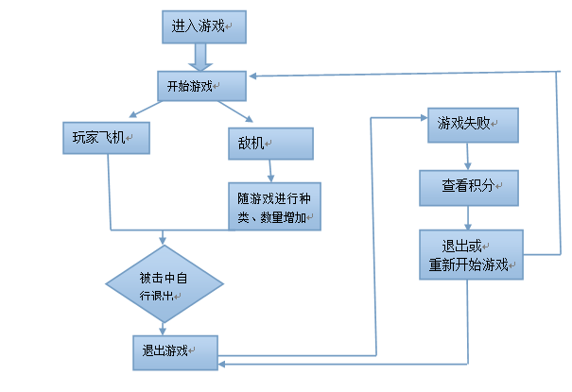
游戏流程图

Slide 10
版本迭代
1.0鼠标控制飞机
2.0键盘控制飞机飞行
3.0 增加了道具可以增加飞机的子弹数，射速，大招（秒杀）

Slide 11


Slide 12
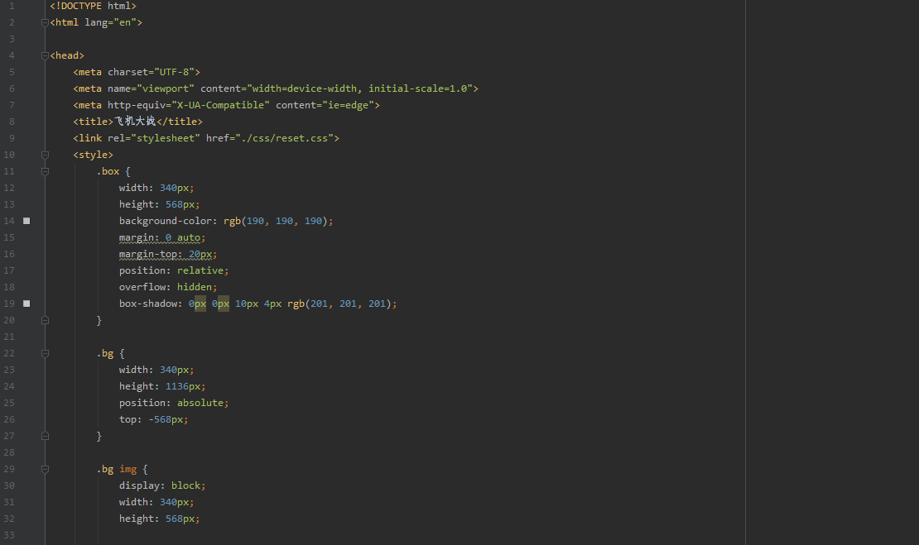

Slide 13
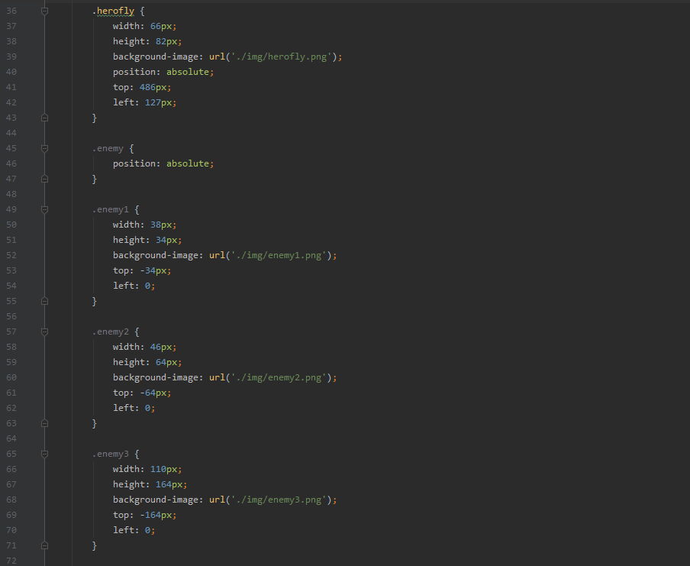

Slide 14
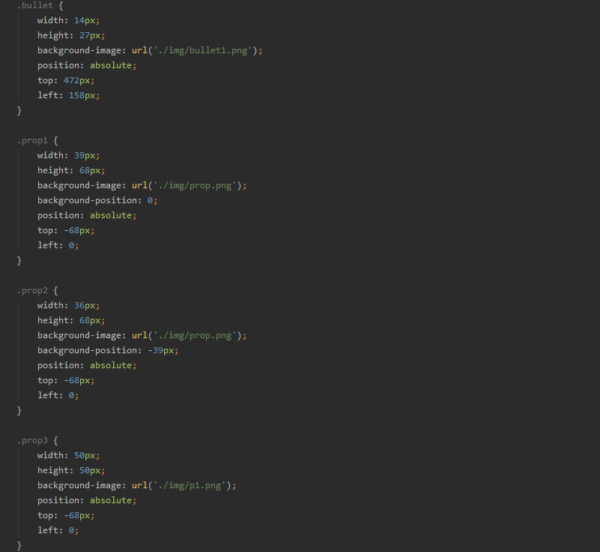

Slide 15
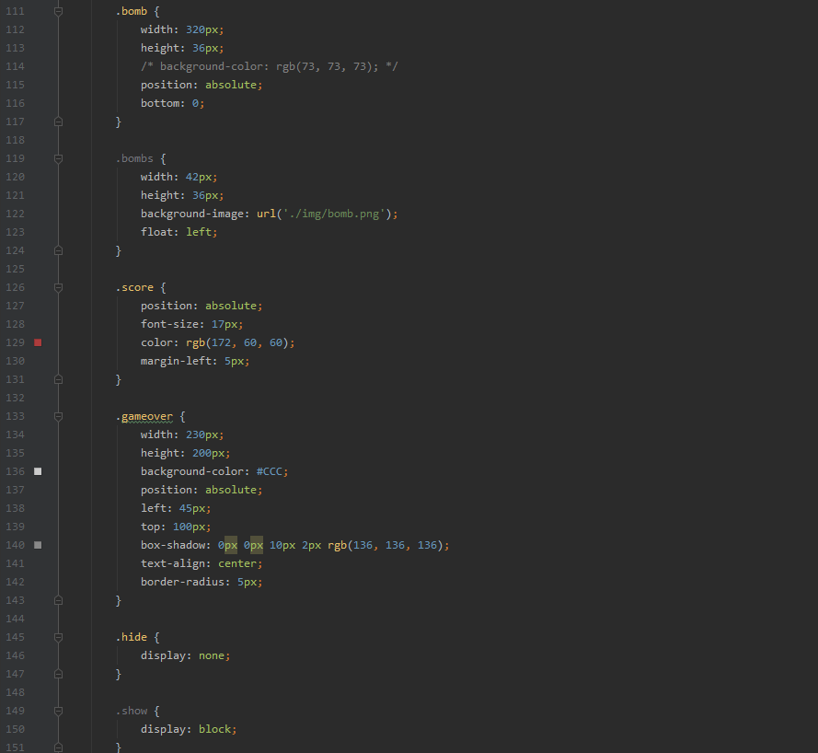

Slide 16
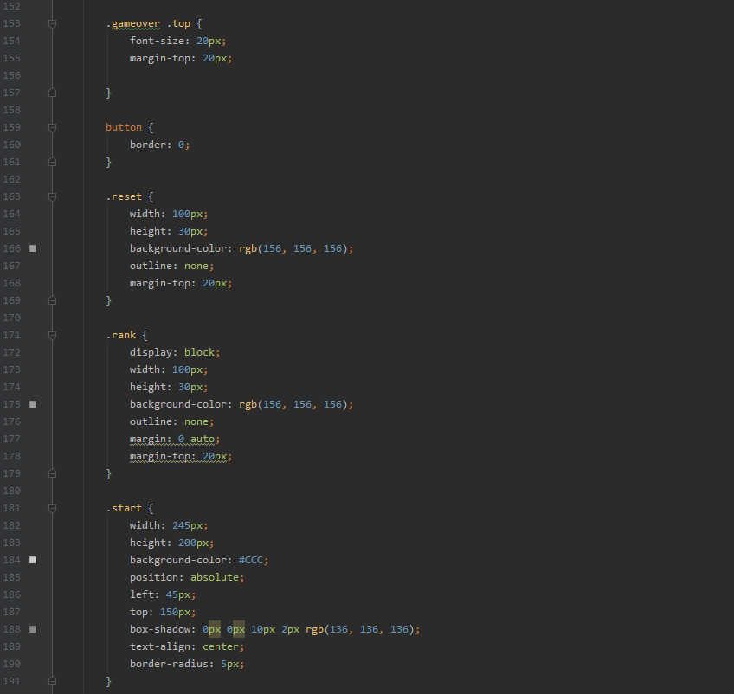

Slide 17
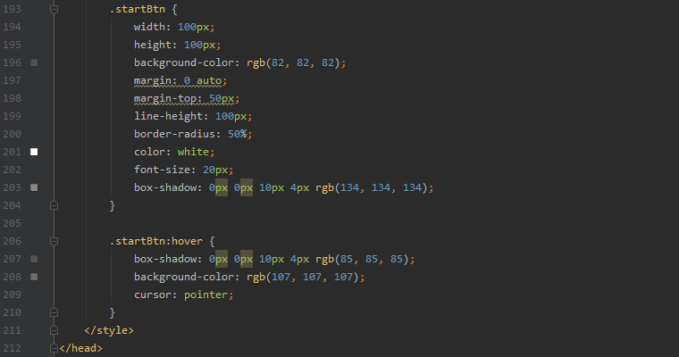

Slide 18
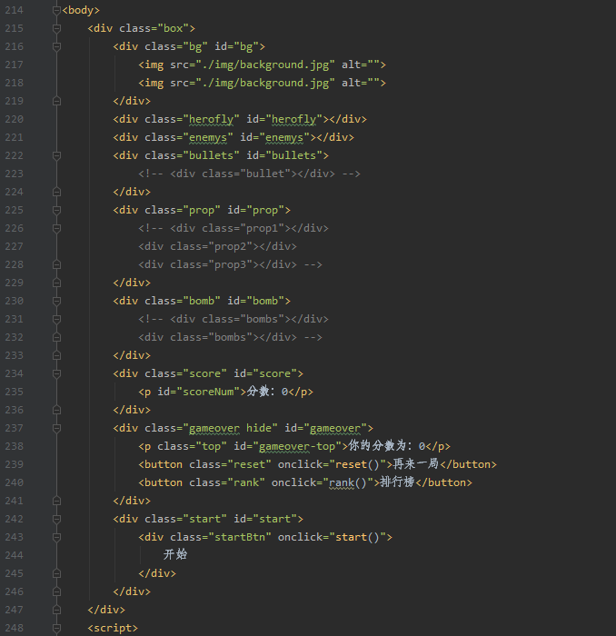

Slide 19
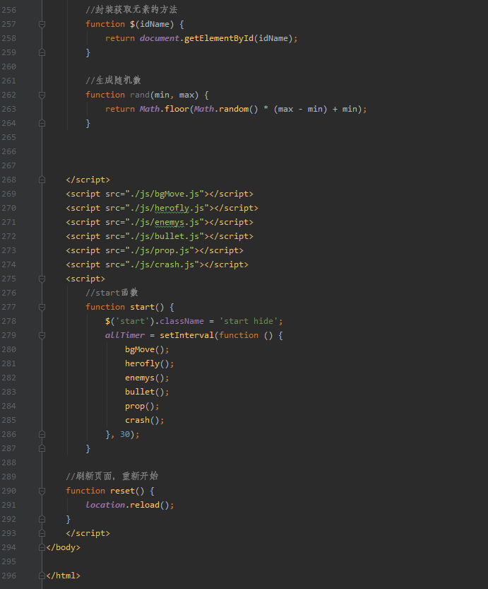

Slide 20
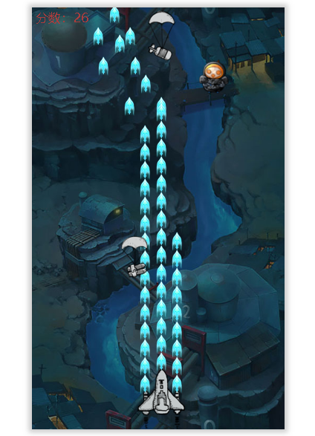
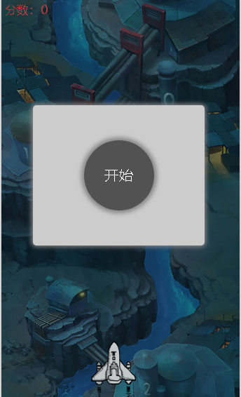
运行截图

Slide 21
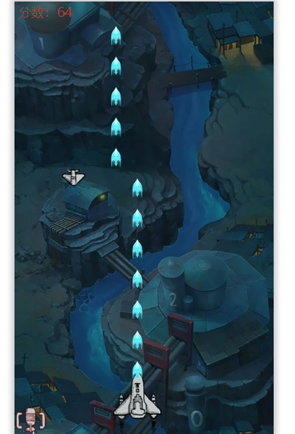
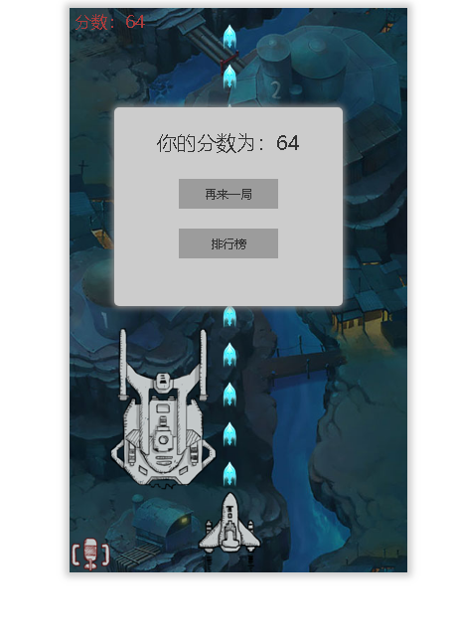

Slide 22


